Slide 1
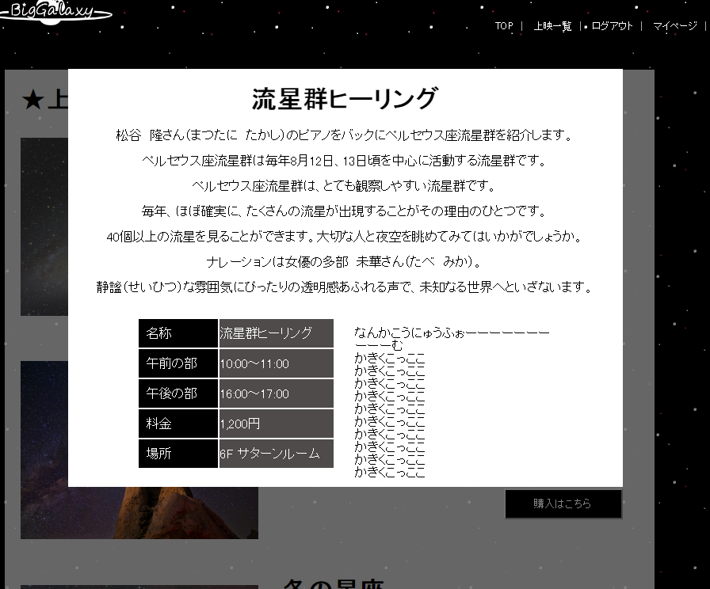
案件番号-0030 モーダルウインドウに購入フォームを追加する
太枠部分を作成する。
日付
時間
枚数
購入

